Slide 1
電気機器の保守点検
本時の目標
延長コードなどの点検をするために必要な知識を身に付けよう。

Slide 2
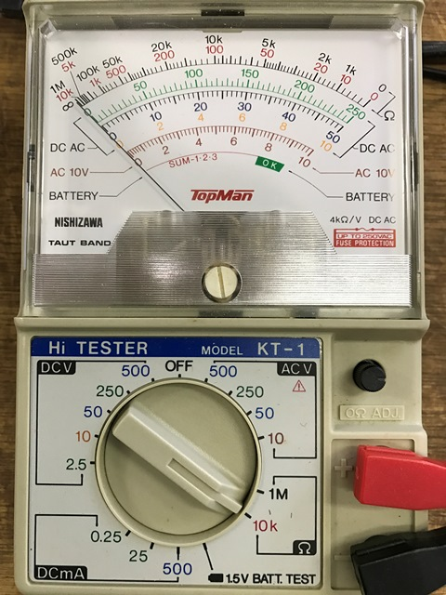
回路計（テスター）の各部分の名称
目盛板
指針
０Ω調整つまみ
直流電圧測定
交流電圧測定
ロータリースイッチ
抵抗測定
測定端子
直流電流測定

Slide 3
回路計（テスター）の使い方
測定端子にテスタリードのピンプラグを赤が＋、黒がーになるように取り付ける。
測定するものの種類と範囲（レンジ）を選び、ロータリースイッチを合わせる。測定できない場合は最も大きい範囲（レンジ）を選ぶ。
抵抗を測定する前は０Ω調整を行う。
測定するときにテスト棒をあてる。
直流の電圧と電流を測るときは極性を間違えない。
テスト棒の金属部分には触らない。

Slide 4
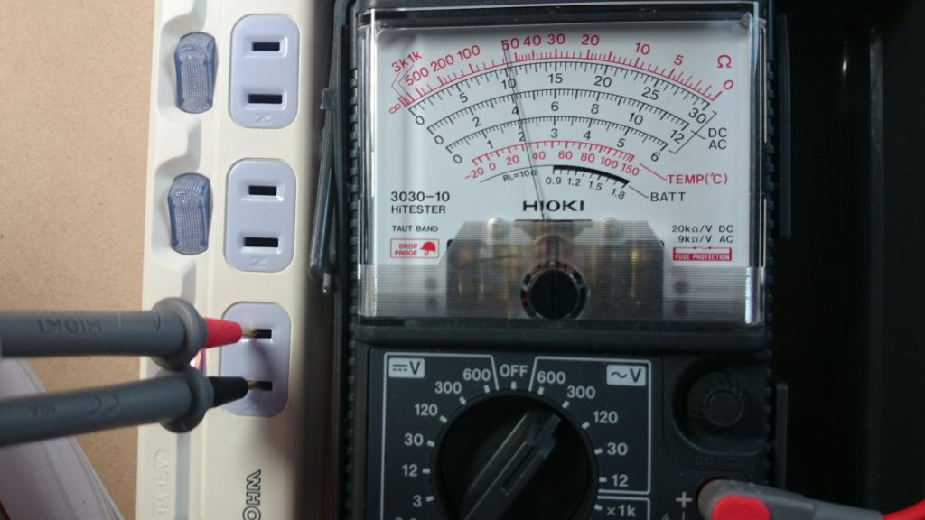
交流電圧の測定

Slide 5
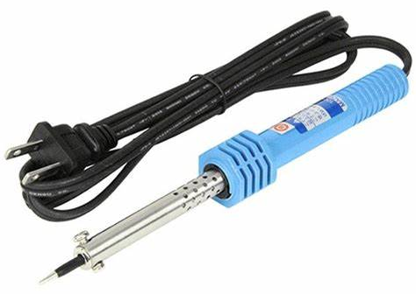
はんだごての導通試験・絶縁試験
はんだごてに正常に電気が通るかどうかを調べる。
導通試験
コンセントにテスタリードをつけて針が振れれば正常
絶縁試験
コンセントとはんだの先端にテスタリードをつけて針が振れなければ正常

